Slide 1
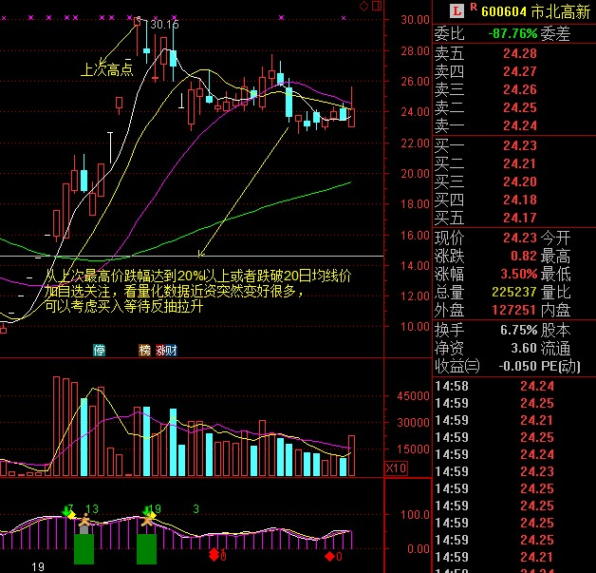
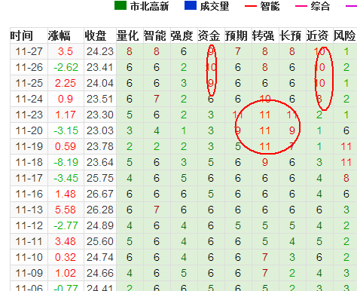
从超跌中找机会
回想起关注老师微博时看到老师贴出的量化数据一头雾水的，那时还取关了。后来想呀想呀，老师为什么每天贴出这些数据？一定有玄机，然后又再一次关注老师。下面我也分享下利用量化数据选股的小经验，不足之处请多多指教。
1，每天收盘后复盘查找跌到20日均线的或者从前次最高价下跌幅度达20%以上的，加自选关注（不看股价，只看跌幅）
2，从选出的股中每晚对照量化数据的变化，近资突然变好很多级别提升到高级时，又或者近资一直很好的。可以考虑介入了，等待反抽拉升基本能获利10%-15%的，介入后一般在5天左右就能有收益了。
3，介入后的止损，由于每个人止损点不一样，按个人操作系统来实行了。
4，例子如下图：

Slide 2
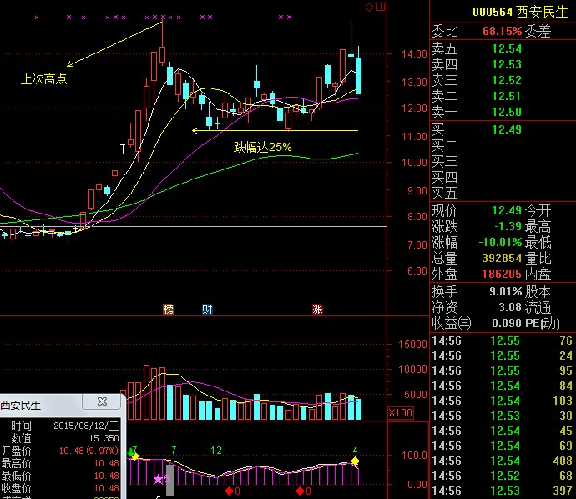
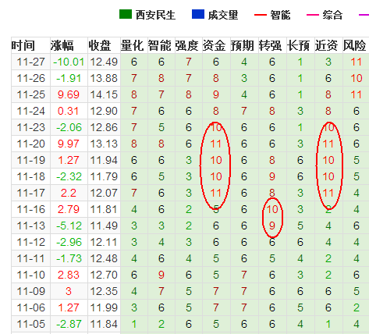

Slide 3
